Slide 1


Государственное учреждение образования
«Академия образования»
Программа тематических занятий «Я. Моя семья. Моя Родина»
Тема занятия: «Наши земляки – герои Великой Отечественной войны»
(5 класс)

Slide 2
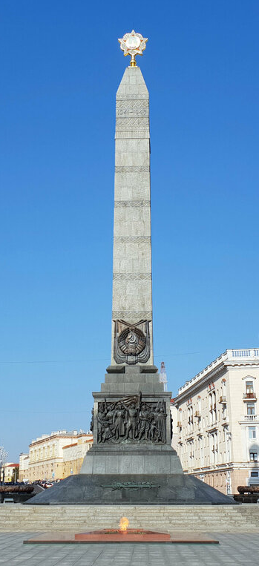
9 мая – священный для белорусов праздник
Великая Отечественная война – самая жестокая война для Беларуси.
Память о войне и Победе живет в каждой семье.
День Победы 9 мая – государственный праздник, дань памяти и глубокого уважения ко всем тем, кто приближал Победу.

Slide 3
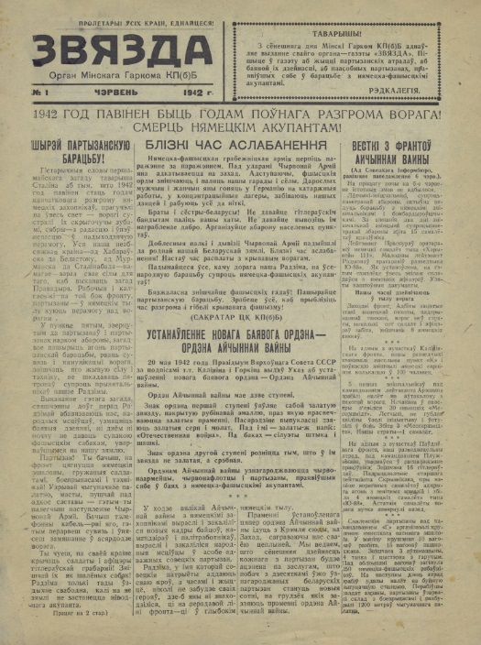
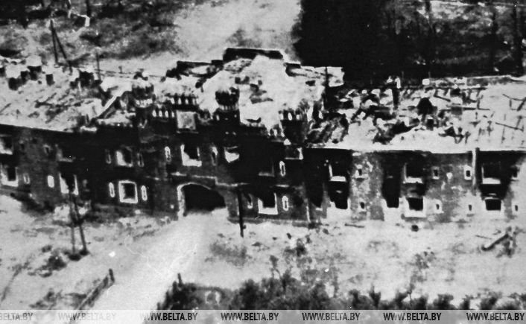
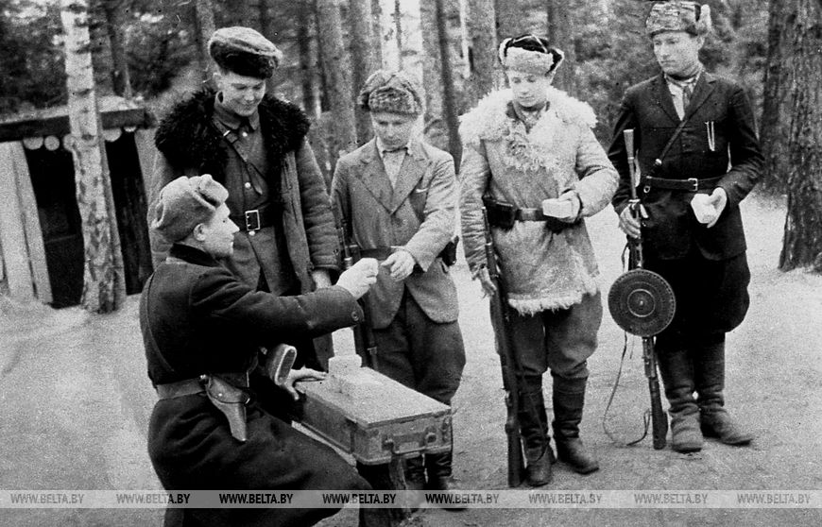
Первый удар и всенародное сопротивление
22 июня 1941 года Беларусь первой приняла удар врага, встретившего упорное и массовое сопротивление.
Факты и цифры:
Брестская крепость, г. Могилев около месяца выдерживали осаду.
Более 374 тысячи партизан, 70 тысяч подпольщиков.
Газета «Звязда», № 1. Июнь 1942 г.
Издавалась минским подпольем
Холмские ворота Брестской крепости в 1941 г.
Партизаны отряда «Советская Белоруссия» готовятся к выполнению задания. 1943 год

Slide 4
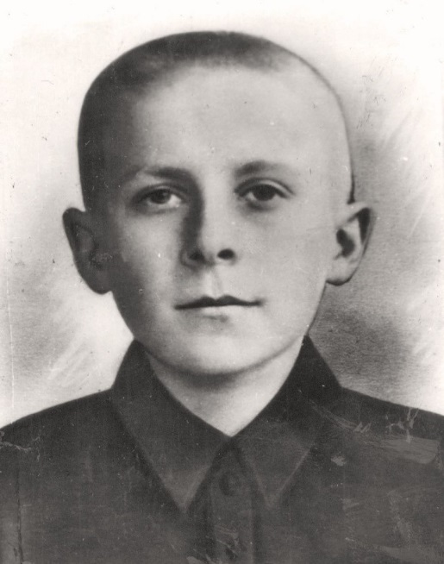
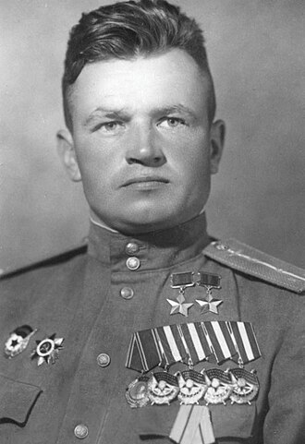
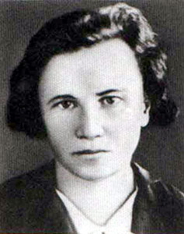
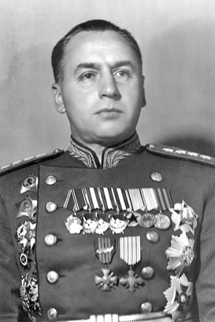
Герои нашей земли
1,3 миллиона белорусов воевали на фронтах.
Более 470 белорусов - Героев Советского Союза.
Дети-герои, труженики тыла - все ковали Победу.
Марат Казей, пионер-герой, партизан-разведчик, Герой Советского Союза
П.Я. Головачев, летчик, дважды Герой Советского Союза
В.З. Хоружая, руководитель Витебского подполья, Герой Советского Союза
А.И. Антонов, генерал армии

Slide 5
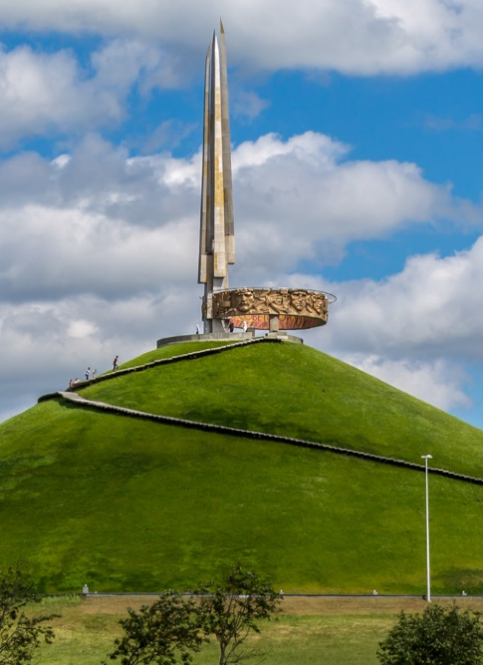
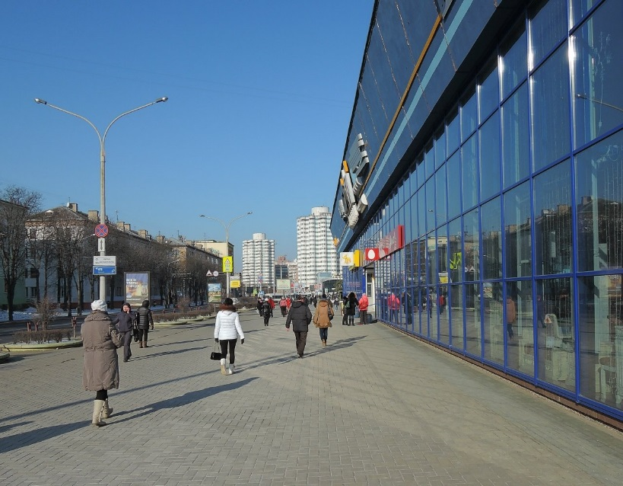
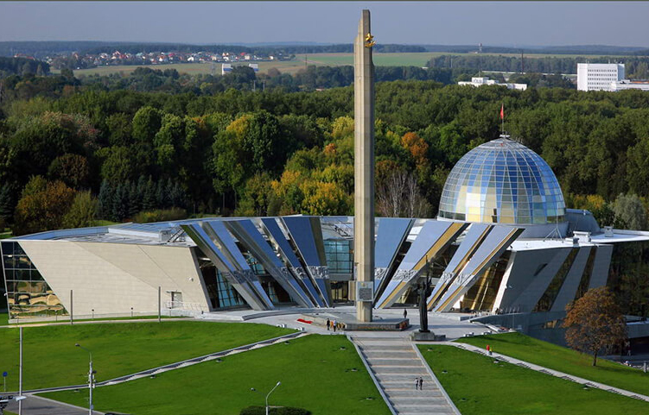
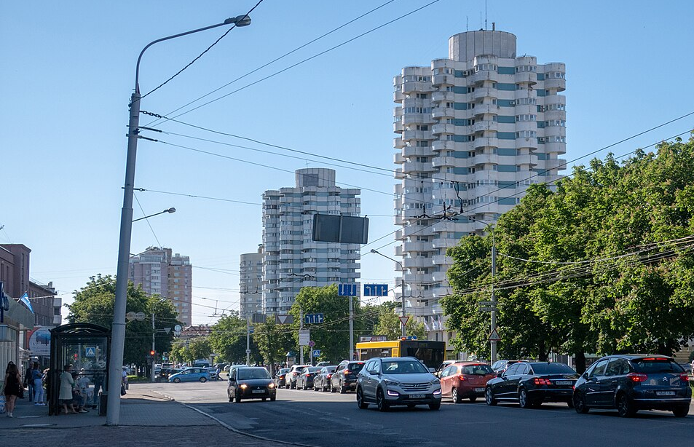
Где живет память о подвиге?
Мемориалы – символы вечной памяти, скорби, уважения к подвигам героев.
Музеи хранят историю.
Имена героев – в названиях улиц на карте наших городов и деревень.
Мемориальный комплекс «Курган Славы», Смолевичский район, Минская обл.
Улица Веры Хоружей, Минск
Белорусский государственный музей истории Великой Отечественной войны, Минск

Slide 6
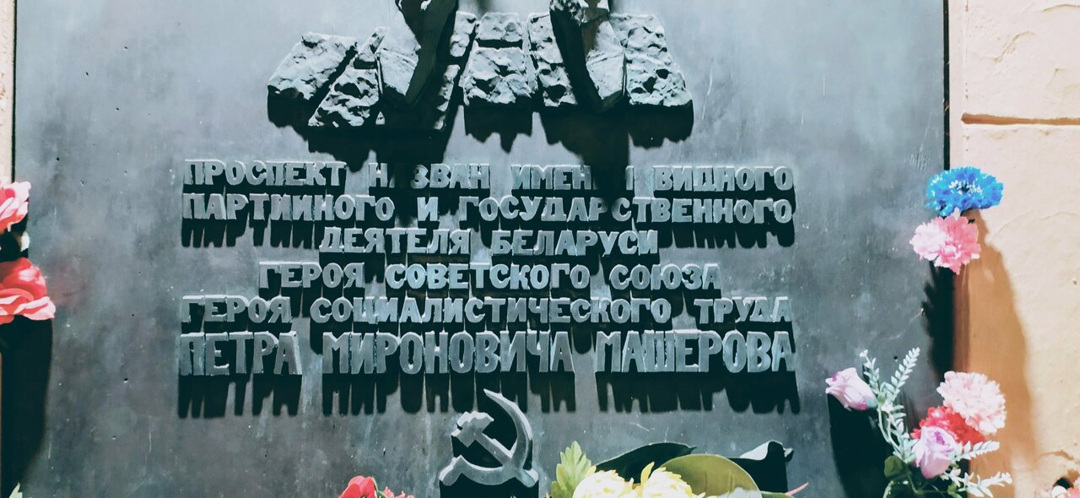
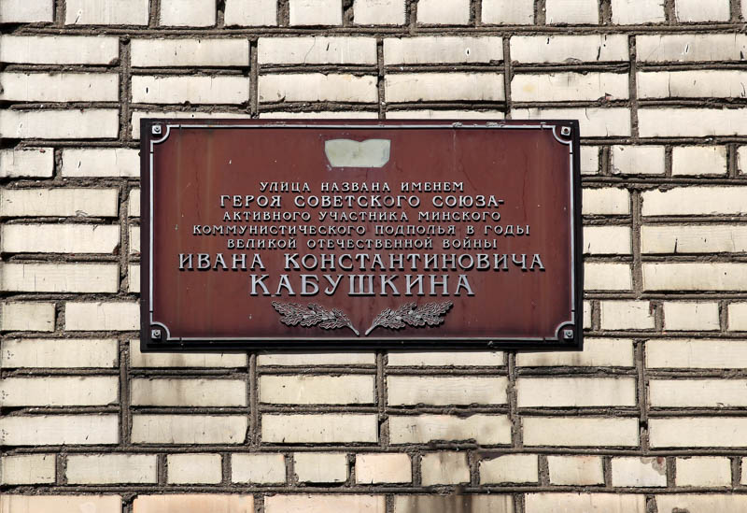
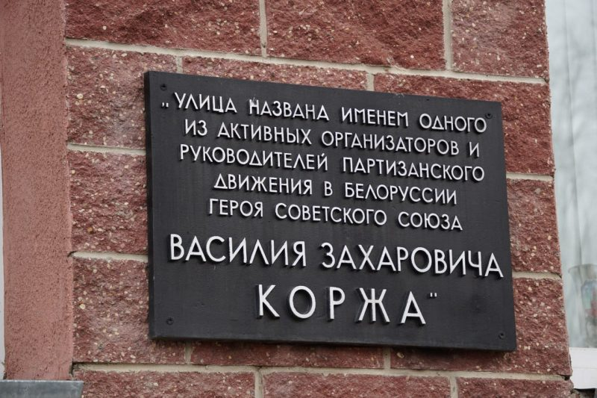
Устный журнал
«Их именами названы улицы нашего населенного пункта»
Память о героях живет в названиях наших улиц.
Знаете ли вы, кто они?

Slide 7

Герой – это…
Обсудите в группах и допишите предложение на своей звезде

